Slide 1

UBND QUẬN LONG BIÊN
TRƯỜNG MẦM NON HO0A HƯỚNG DƯƠNG
HOẠT ĐỘNG LQVH
ĐỀ TÀI: TRUYỆN CHUYẾN DU LỊCH CỦA CHÚ GÀ TRỐNG CHOAI
GIÁO VIÊN: NGUYỄN THỊ HẬU
LỨA TUỔI: 24 – 36 tháng
THỜI GIAN: 15 - 20 phút
NĂM HỌC: 2022- 2023

Slide 2

Hoạt động 1: Ổn định tổ chức
Trẻ hát VĐ Bài Em Tập Lái Ô Tô
Giới thiệu bài

Slide 3
Hoạt động 2: Phương pháp, hình thức tổ chức
* Cô kể lần 1 kết hợp cử chỉ
* Cô kể chuyện lần 2
- Kết hợp hình ảnh trên màn hình Powerpoint

Slide 4



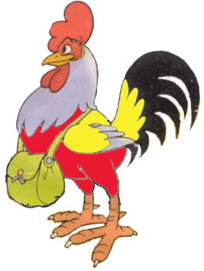

Slide 5
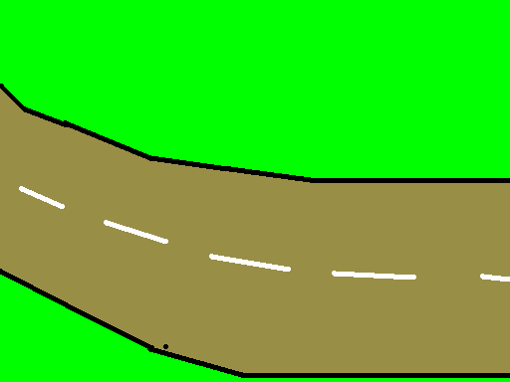









Slide 6
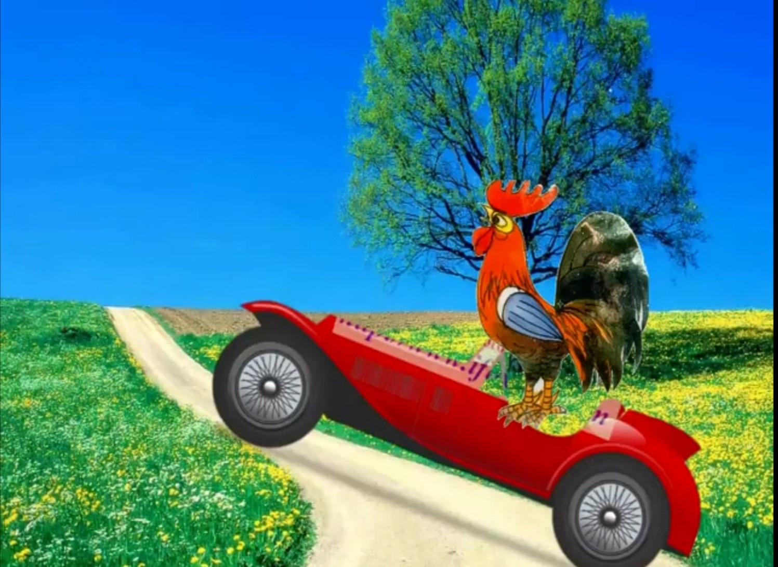

Slide 7
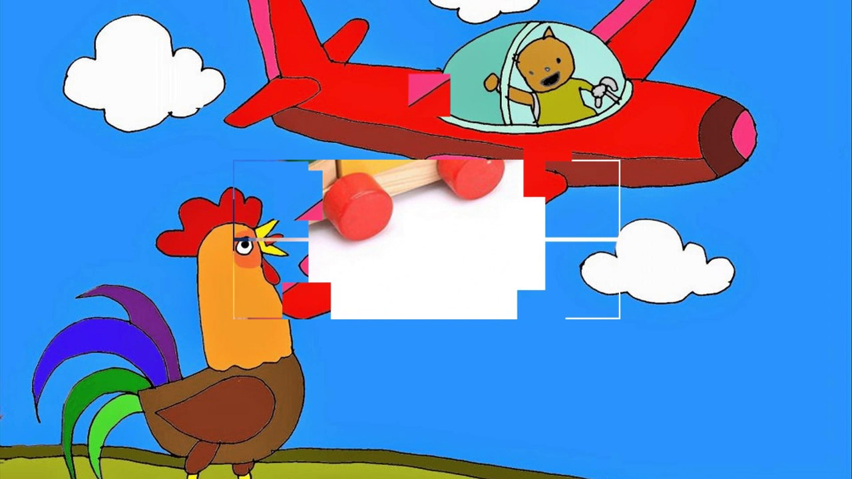

Slide 8
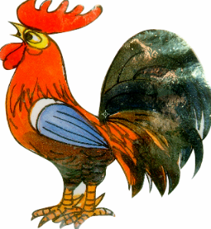


Slide 9
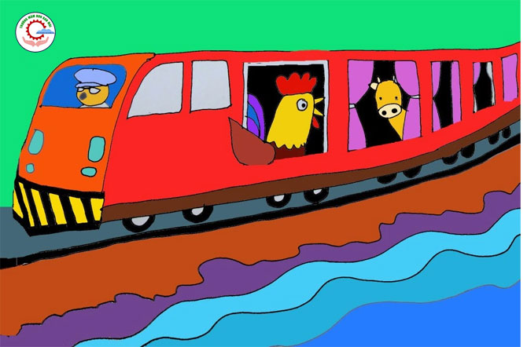

Slide 11

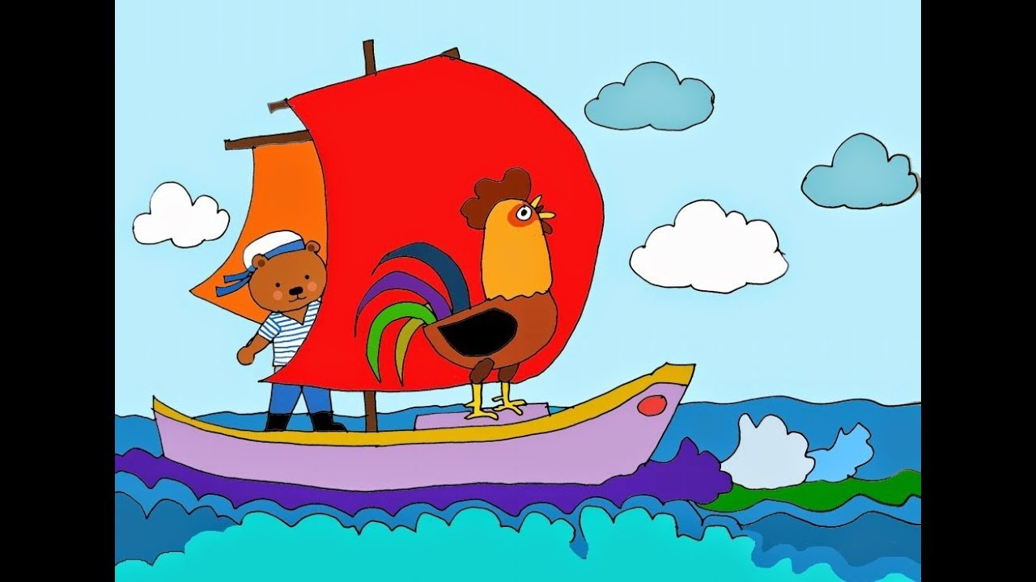

Slide 12

Đàm thoại, kể trích dẫn

Slide 14
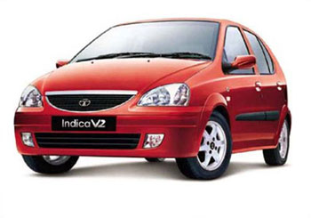
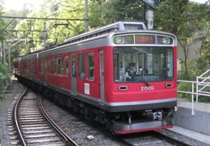
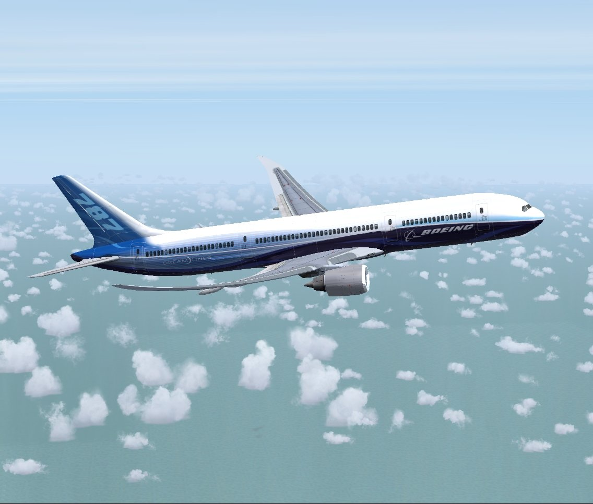
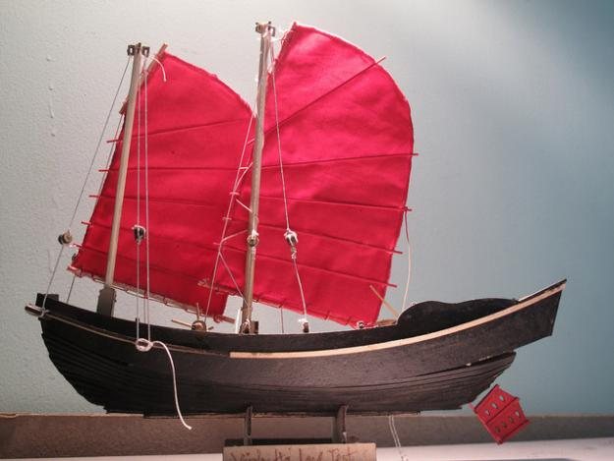

Slide 20

Hoạt động 3: Cho trẻ xem video
Truyện: chuyến du lịch của chú gà chống choai

Slide 21


Slide 22

Giáo dục trẻ:
Các con nhớ khi đi trên các phương tiện giao thông nhớ ngồi ngay ngắn, đi xe máy nhớ đội mũ bảo hiểm; đi tàu, ô tô không thò đầu, thò tay ra ngoài.

Slide 23


Kết thúc:
Nhận xét, tuyên dương trẻ
VĐ: Đoàn tàu nhỏ xíu

Slide 24

THANK YOU!

